Slide 1
DISCLAIMMER
Seluruh Materi yang ada pada Presentasi ini adalah bahan perkuliahan Pembentukan Karakter STT Terpadu Nurul Fikri yang dibuat oleh Adi Wahyu Adji S.Si. Selama periode September-Desember 2015
Bahan perkuliahan diambil dari berbagai sumber dan karena satu dan lain hal ada sumber informasi yang luput untuk dicantumkan
Kepada siapa saja yang mendapatkan bahan ini dilarang untuk:
Menyebarkan, memodifikasi (menambah atau mengurangi) melalui media apa saja tanpa menyebutkan sumber asal
Menggunakan untuk kepentingan komersil
Jika ada pihak yang merasa dirugikan karena materinya dimasukkan dalam bahan ini dapat menghubungi adji@nurulfikri.ac.id
Notes:
Siapa dari sekolah Islam atau pernah mendapatkan pendidikan Islam sebelumnya?
Materi Agama Islam di STTT NF tidak sama dengan materi umum
Dibuat khusus untuk menghasilkan mahasiswa yang memiliki pemahaman, bukan sekedar hafalan
Pemahaman yang dimiliki juga harus benar, bukan sekedar ada atau mengikut tanpa ilmu

Slide 2

Kebiasaan 6: Bersinergilah
Kuliah Pembentukan Karakter
Adi Wahyu Adji
Notes:
Selamat Datang di STTT angkatan ke-3
STT Terpadu NF adalah kelanjutan dari Bimbel NF dll
NF didukung oleh SDM yang berkualitas, kompeten dan berintegritas

Slide 3
Seven Habits Model
Asah Gergaji
KESALINGTERGANTUNGAN
Berusaha Mengerti Terlebih Dahulu Baru Dimengerti
Wujudkan Sinergi
7
5
KEMENA
NGAN PUBLIK
6
Berpikir Menang /Menang
4
KEMANDIRIAN
3
Dahulukan
yang utaman
KEMENANGAN
PRIBADI
1
2
Jadilah Proaktif
Mulai dengan Akhir dalam pikiran
KETERGANTUNGAN

Slide 4
SINERGI
“Esensi dari sinergi adalah menghargai perbedaan, menghormatinya, membangun atas dasar kekuatan, menutup kelemahan.”
- Stephen R. Covey -

Slide 5
PRINSIP YANG MENDASARI SINERGI
Keseluruhan adalah lebih besar dari jumlah bagian-bagiannya
1 + 1 = 111

Slide 6
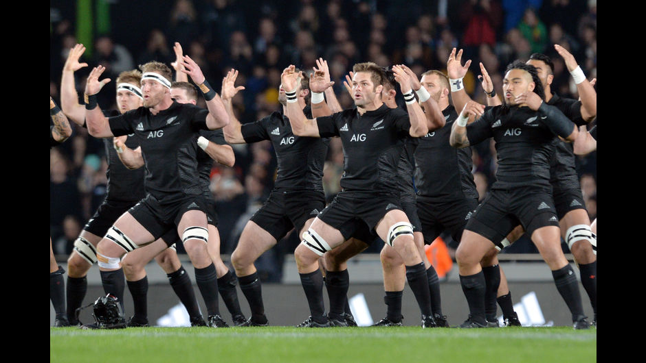

Slide 7
HAKA
The haka (plural haka, as in Māori, so in English) is a traditional war cry, dance, or challenge from the Māori people of New Zealand.[1] It is a posture dance performed by a group, with vigorous movements and stamping of the feet with rhythmically shouted accompaniment.
Haka were originally performed by warriors before a battle, proclaiming their strength and prowess in order to intimidate the opposition, but haka are also performed for various reasons: for welcoming distinguished guests, or to acknowledge great achievements, occasions or funerals, and kapa haka performance groups are very common in schools.[citation needed]
The New Zealand sports teams' practice of performing a haka before their international matches has made the haka more widely known around the world. This tradition began with the 1888–89 New Zealand Native football team tour and has been carried on by the New Zealand rugby union team ("All Blacks") since 1905.

Slide 8
PARADIGMA KUNCI
“Saya menghargai perbedaan yang ada pada orang lain dan mencari Alternatif Ketiga.”
“Bekerjasama secara kooperatif menyita waktu tetapi membuahkan hasil jangka-panjang yang lebih baik.”

Slide 9
PROSES KUNCI
Terapkan berfikir menang-menang (Kebiasaan 4) dan Komunikasi Empatik (Kebiasaan 5) untuk mencari hasil sinergik, termasuk Alternatif Ketiga (Kebiasaan 6).
Pakailah aturan dasar sinergi untuk menemukan Alternatif Ketiga.

Slide 10
PROSES BERSINERGI
Bersinergi adalah kebiasaan terakhir di bidang Kemenangan Publik.
Dengan memakai kebiasaan 4 dan 5, kita menerapkan keterbukaan dan menjalankan komunikasi.
Jika kita Bersinergi, kita melihat masalahnya, mengerti kebutuhan-kebutuhan yang ada, serta berusaha menciptakan sinergi atau Alternatif Ketiga (solusi yang saling menguntungkan) guna memenuhi kebutuhan tersebut.

Slide 12
Masalah
atau
Peluang
Bersinergi
Kebiasaan 4, 5, & 6
Tindakan dan
Proses
Sinergi

Slide 13
Dalam suatu hubungan saling-tergantung, masalah dan peluang dapat dihadapi dengan jalan bersinergi.
Mencari dan menjelajahi kemungkinan-kemungkinan yang akan menguntungkan semua fihak yang terlibat.
Membuka pikiran kearah kemungkinan-kemungkinan baru, pilihan-pilihan baru (Alternatif Ketiga).

Slide 14
HAMBATAN MENUJU SINERGI
Sikap Membela-diri
Sikap suka berprasangka / curiga
Sikap mau menang sendiri
Sikap mentalitas kelangkaan
Dan lain-lain

Slide 15
MENGHARGAI PERBEDAAN
Inti dari sinergi adalah menghargai perbedaan.
Menghargai perbedaan tidak menyiratkan bahwa seseorang menerima atau setuju akan perbedaan yang ada;
Melainkan berarti bahwa orang menghormati perbedaan serta memandangnya sebagai peluang untuk belajar.
Mencari solusi Alternatif Ketiga.

Slide 16

Belajar dari Angsa

Slide 17
Pada tingkat mana anda menghargai perbedaan yang ada ?
Toleransi, Menerima, Menghargai, Merayakan (kita melakukan sesuatu dengan perbedaan itu).

Slide 18
ATURAN DASAR UNTUK BERSINERGI
Persiapan Mental
Bersiap-siap menemukan solusi yang lebih baik dari apa yang ada dalam pikiran masing-masing orang.

Slide 19
Kembangkan mentalitas menang-menang. Percaya bahwa semua pihak terkait akan memperoleh kearifan, semangat, pelajaran, dan pertumbuhan lebih besar dengan bekerjasama.
Jagalah agar pikiran, hati, dan ekspresi anda tetap terbuka terhadap kemungkinan baru.
Mengenali pendapat, sudut pandang, dan perspektif yang berbeda dari orang lain sebagai dukungan yang dapat membantu mencari solusi.
Menghargai perbedaan-perbedaan membuat orang menemukan hal-hal bersama yang kecil kemungkinannya mereka temukan secara perorangan.

Slide 20
ATURAN DASAR INTERAKSI
Anda tidak dapat menyatakan sudut pandang anda sampai anda mampu menyatakan-ulang sudut pandang orang lain secara memuaskan.
Jika anda bersinergi, ingatlah untuk menerapkan Kebiasaan 4 dan 5.
Carilah solusi yang akan menguntungkan semua pihak yang terlibat serta dengarkanlah dengan maksud untuk mengerti baik isi maupun perasaan orang lain.
Kekanglah setiap kecenderungan untuk menasehati, menyelidik, atau mencoba mereka-reka orang lain seperti apa.

Slide 21
KOMPROMI
Berkompromi adalah suatu cara untuk mengatasi perbedaan di antara dua orang.
Dengan berkompromi, komunikasi tidak lagi bersifat membela-diri, melindungi, marah, atau manipulatif; melainkan jujur, murni, dan penuh hormat.
Namun demikian, ia adalah bentuk rendah dari menang-menang, karena kedua belah pihak mengabaikan keinginan mereka guna memenuhi keinginan orang lain.

Slide 22
BERKOMPROMI
Dua atau lebih orang menyepakati kurang dari apa yang mereka inginkan agar sebagian dari keinginan masing-masing dapat dipenuhi.

Slide 23
MENCIPTAKAN ALTERNATIF KETIGA
Mengembangkan “pikiran ketiga” memungkinkan dua orang yang punya perbedaan untuk berdiri bersama di satu pihak, melihat masalahnya, mengerti kebutuhan-kebutuhan yang ada, dan bekerja menciptakan Alternatif Ketiga.
Alternatif Ketiga adalah suatu solusi kooperatif yang dicapai dalam semangat menang-menang yang membuat semua pihak yang terlibat merasa senang.

Slide 24
Jika anda mencari Alternatif Ketiga, ingat :
1. Tetaplah berkomunikasi sampai kita temukan solusi yang sama-sama kita sukai.
2. Dengarkanlah dengan maksud untuk mengerti, bukan untuk menjawab.
3. Nayatakan bagaimana anda merasakan dan memandang situasinya.

Slide 25
PERSPEKTIF KERENDAHAN HATI
Semua orang melihat dunia sebagaimana diri mereka, bukan sebagaimana adanya.
Mereka menerima, mengerti, dan menafsirkan dunia sekeliling sesuai dengan pengetahuan dan pengalaman mereka.
Pengetahuan dan pengalaman pribadi orang-orang sifatnya terbatas, mereka memerlukan perspektif orang lain guna memperluas pengertian serta mendapatkan pandangan yang lebih seimbang dan obyektif.

Slide 26
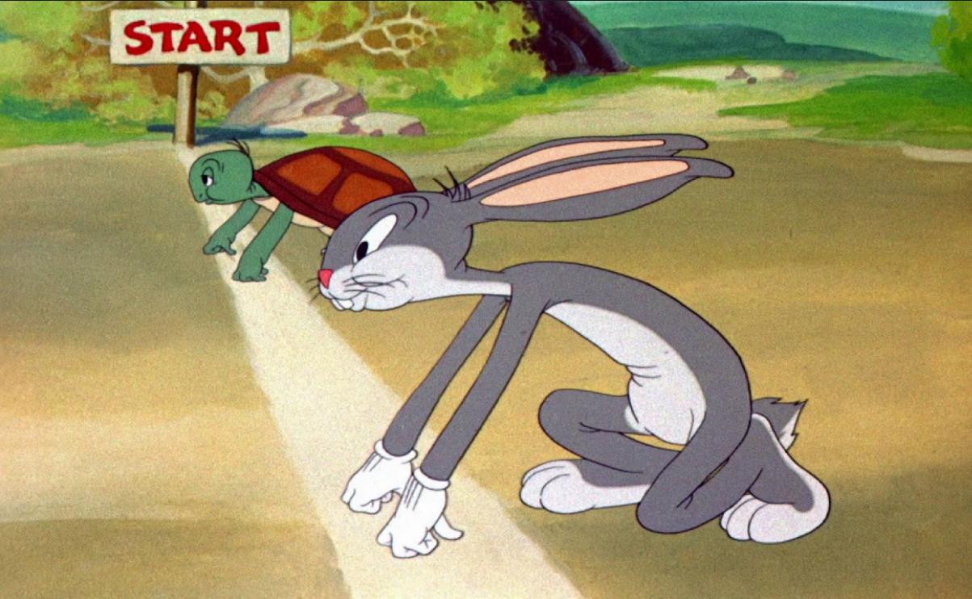
Kisah Kelinci dan Kura-kura

Slide 27
“Manusia yang benar-benar efektif punya kerendahan hati dan kesediaan untuk mengakui keterbatasan persepsi mereka dan untuk menghargai kekayaan sumberdaya yang tersedia melalui interaksi dengan hati dan pikiran manusia lain.”
- Stephen R. Covey-

